Slide 1
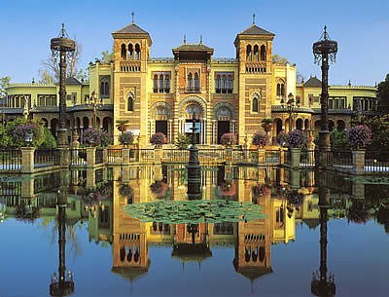
24 horas en Sevilla

Slide 2
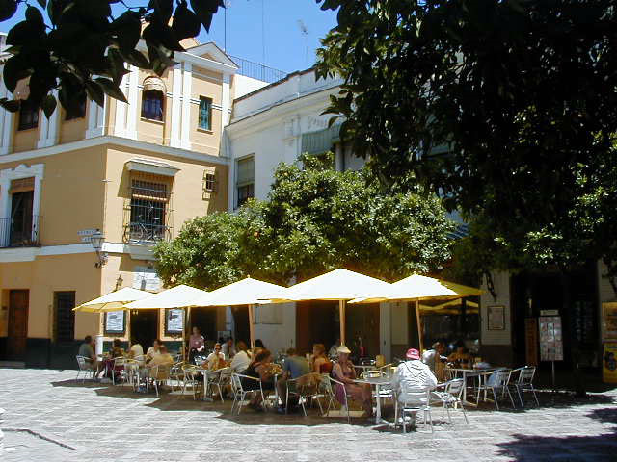
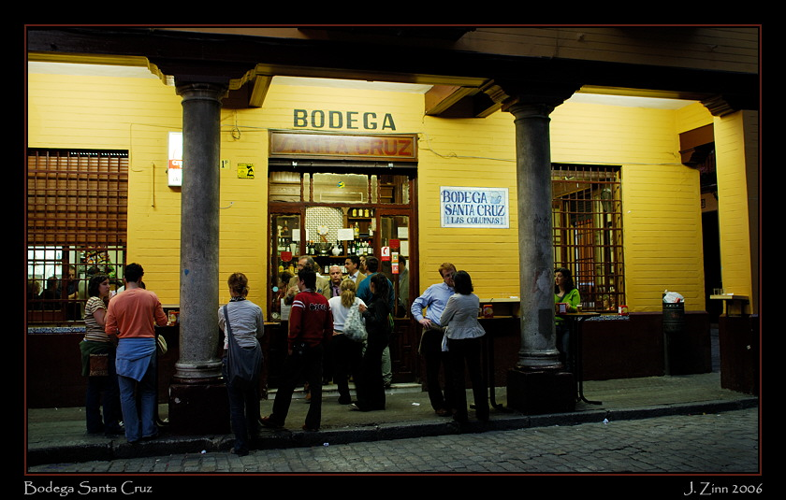
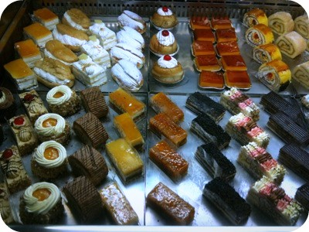
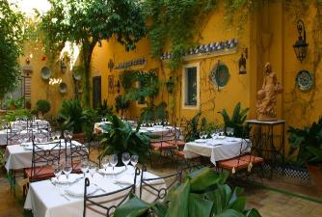
Comer comida típica
El Barrio de Santa Cruz
La bodega “santa cruz”
Dulces en las confiterías
Cenar en “Casa manolo”

Slide 3
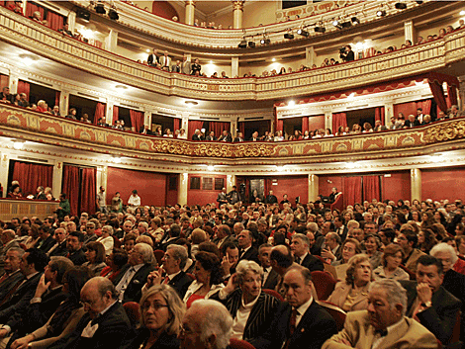
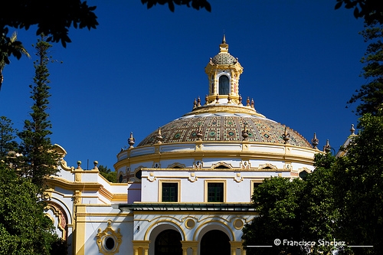
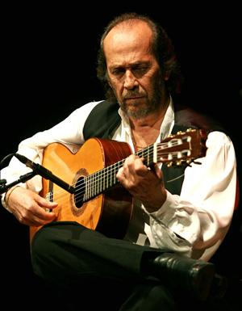
Escuchar música
ir a un concierto de guitarra flamenca
En el teatro
“Lope de Vega”

Slide 4
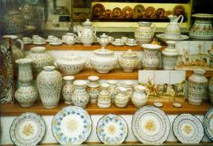
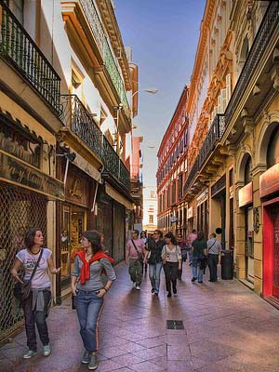
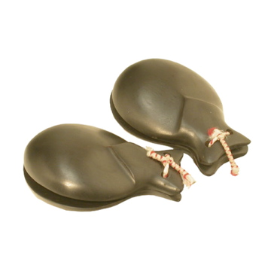
Comprar productos tradicionales
cerámica
Instrumentos para flamenco
En la zona peatonal y En la calle Sierpes se pueden comprar productos tradicionales

Slide 5
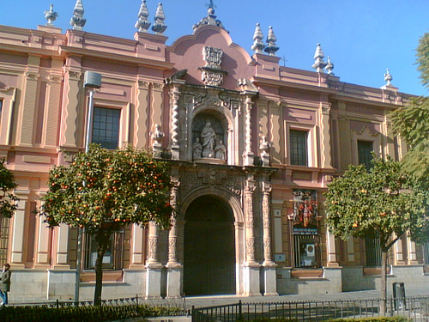
Ver cuadros famosos
El museo de bellas artes

Slide 6
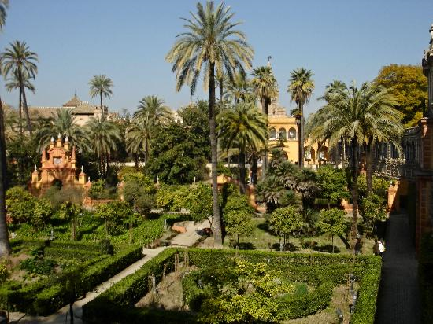
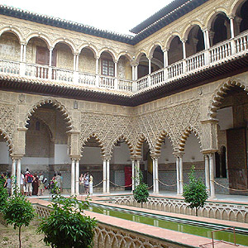
descansar
Los jardines del Alcázar

Slide 7
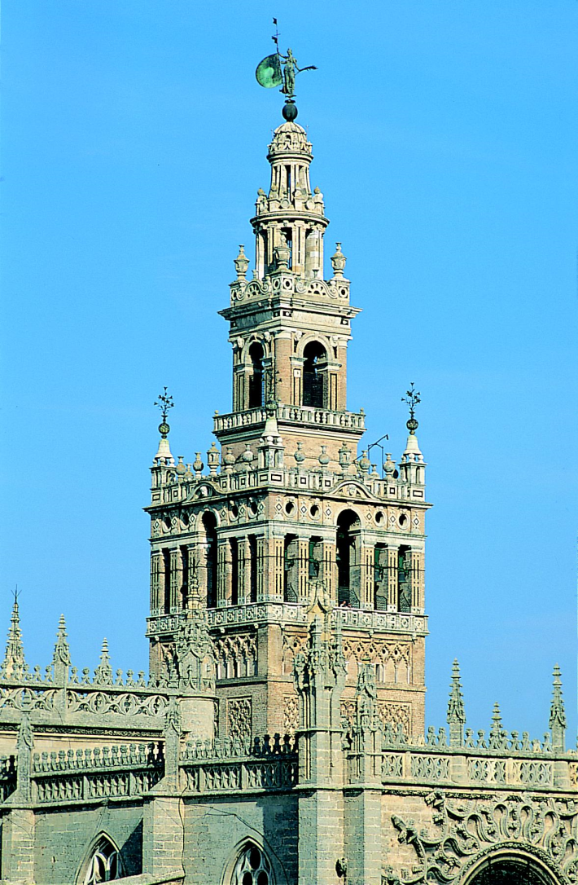
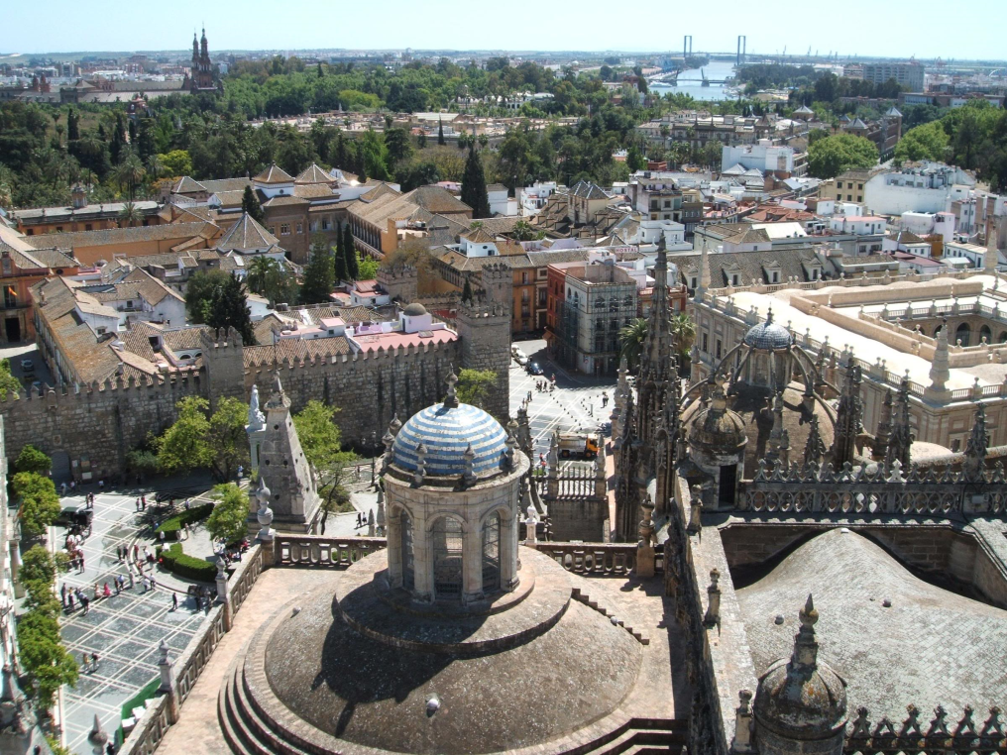
Ver toda la ciudad
Desde la giralda

